Slide 1
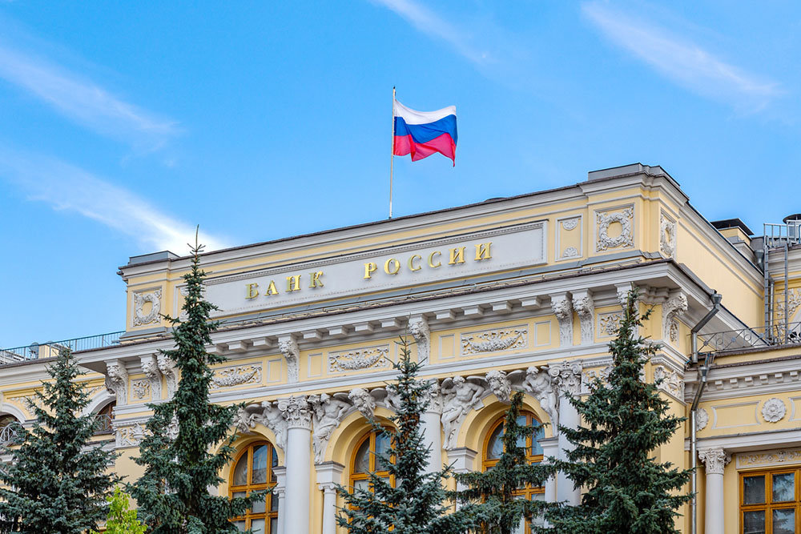
Тема: «Деятельность ЦБ РФ по финансовому просвещению
в системе общего образования»
Барилюк Николай Николаевич –советник управляющего Отделения по Республике Крым Южного главного управления Центрального Банка Российской Федерации
тел:+79180680740
+79788465055

Slide 2

Федеральные государственные образовательные стандарты
ФГОС – обязательные требования к основным образовательным программам,
реализуемым в образовательных учреждениях
С 1 сентября 2022 года преподавание финансовой грамотности станет обязательным
для обучающихся 1–9 классов
Школы
Колледжи и техникумы
Вузы
Темы по финансовой грамотности
присутствуют в следующих предметах:
Введена общая компетенция
по финансовой грамотности
Включена универсальная компетенция
по финансовой грамотности «Экономическая культура, в т.ч. финансовая грамотность»
Математика
Окружающий мир
Алгебра
Обществознание
География
Информатика
Notes:
Важнейшая задача – создание необходимых условий для включения фг в образовательный процесс: разработка нормативной базы, методических материалов и организация повышения квалификации педагогов.
Так как основой реализации образовательного процесса являются Федеральные государственные образовательные стандарты (ФГОС), первоочередной целью Банка России было оказать содействие внедрению элементов финансовой грамотности во ФГОС и примерную основную образовательную программу (ПООП) и в этом вопросе удалось достичь заметных успехов.
Общее образование: Разработанные по инициативе Банка России предложения по включению разделов по финансовой грамотности включены во ФГОС начального («Математика», «Технология», «Окружающий мир») и основного («Математика», «Обществознание», «География» и «Информатика») общего образования. Предметные области по финансовой грамотности включены во ФГОС среднего общего образования в предмете «Экономика» для социально–экономического профиля. Ряд вопросов по финансовой грамотности уже есть в ЕГЭ и ОГЭ по Обществознанию.
СПО: Во ФГОС СПО утверждена общая компетенция № 11 с формулировкой: «Использовать знания по финансовой грамотности, планировать предпринимательскую деятельность в профессиональной сфере».
ВО: Банком России совместно с Минобрнауки России и Минфином России во ФГОС ВО третьего поколения включена универсальная компетенция «Экономическая культура, в том числе финансовая грамотность» с наименованием УК № 10. «Способен принимать обоснованные экономические решения в различных областях жизнедеятельности».
Таким образом, для внедрения элементов финансовой грамотности в программы всех уровней образования имеются достаточные основания. Данную работу можно проводить как в рамках отдельного курса, так и в интеграции с другими предметами и дисциплинами, а также в рамках дополнительного образования.

Slide 3
Интеграция финансовой грамотности в ФГОС
1-4 классы
5-9 классы
Начальное общее образование
Основное общее образование
Использование начальных математических знаний в повседневных ситуациях для описания и объяснения окружающих предметов, в том числе в сфере личных и семейных финансов
Формирование навыков здорового и безопасного образа жизни на основе выполнения правил безопасного поведения в окружающей среде, в том числе знаний о небезопасности разглашения личной и финансовой информации при общении с людьми вне семьи, в сети Интернет
Освоение знаний, компетенций, необходимых как для жизни в современном обществе, так и для успешного обучения на следующем уровне образования, а также в течение жизни
Формирование функциональной грамотности обучающихся (способность решать учебные задачи и жизненные проблемные ситуации на основе сформированных предметных, метапредметных и универсальных способов деятельности)
в состав универсальных учебных действий («формирование знаний и навыков в области финансовой грамотности…»)
в предметные результаты общеобразовательных предметов: обществознание, математика, география, информатика
П. 4
Математика
П. 35.2
Окружающий мир
Финансовая грамотность включена:
П. 32.2
Notes:
Акценты новых ФГОС для начального и основного общего образования

Slide 4
Предметные результаты основного общего образования (5-9 классы)
Математика
Обществознание
География
умение решать задачи разных типов (в том числе на проценты, доли и части, движение, работу, цену товаров и стоимость покупок и услуг, налоги, задачи из области управления личными и семейными финансами); умение составлять выражения, уравнения, неравенства и системы по условию задачи, исследовать полученное решение и оценивать правдоподобность полученных результатов;
приобретение опыта использования полученных знаний, включая основы финансовой грамотности, в практической (включая выполнение проектов индивидуально и в группе) деятельности, в повседневной жизни для реализации и защиты прав человека и гражданина, прав потребителя (в том числе потребителя финансовых услуг) и осознанного выполнения гражданских обязанностей; для анализа потребления домашнего хозяйства; для составления личного финансового плана…
умение решать практические задачи геоэкологического содержания для определения качества окружающей среды своей местности, путей ее сохранения и улучшения, задачи в сфере экономической географии для определения качества жизни человека, семьи и финансового благополучия
П. 45.5.1.
П. 45.5.2.
П. 45.6.2.
П. 45.6.3.
базовый и углубленный уровни
Notes:
Предметные результаты

Slide 5
Основной посыл новых ФГОС общего образования - ориентир на применение в практической жизни, в собственном поведении личности
выстраивание личного финансового поведения
освоение моделей рационального финансового поведения
выстраивание поведения в типичных жизненных ситуациях, связанных с финансовыми вопросами
учет возможных альтернатив при принятии решения

Slide 6

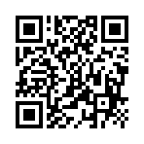


Финансовая грамотность в школе: что в фокусе
В помощь педагогу для подготовки уроков рекомендуем
Типичные финансовые вопросы (проблемы) из жизни человека
Персональные решения в конкретной финансовой ситуации с учетом возможности выбора альтернатив
раздел
«Преподавательская»
fincult.info/teaching
Реестр примерных основных общеобразовательных программ Минпросвещения России
fgosreestr.ru
Банк комплексных разноуровневых контекстных заданий по финансовой грамотности для 5-9 классов
skiv.instrao.ru

Slide 7






Цифровизация образовательных материалов
Пункт 1.10
Базовый элемент глобального сервиса
Координатор разработки содержательной части - Академия Минпросвещения
Полный школьный курс уроков, информационно-образовательная среда, объединяющая ученика, учителя и родителя
С февраля 2022 года beta-версия доступна в 15 пилотных регионах России
ДК по реализации Стратегии
повышения финансовой грамотности
2021
2022
Математика 7-9 класс
Математика 5-6 класс
Переданы и приняты для загрузки 15 сценариев уроков
Совместно с руководителем авторского коллектива переданы и приняты для загрузки 19 сценариев уроков
6–11 класс
2022
3–4 класс
2022
Обществознание
Окружающий мир
Подготовлены и переданы
28 сценариев уроков
Подготовлены и переданы
10 сценариев уроков
Notes:
Новые реалии диктуют новые подходы, система образования – не исключение. Цифровой образовательный контент становится неотъемлемой частью образовательного процесса.
В рамках реализации Стратегии повышения финансовой грамотности Банком России совместно с Минпросвещения России, Академией Минпросвещения России и другими заинтересованными участниками реализации Стратегии ведут работу по включению финансовой грамотности в цифровую образовательную платформу Минпросвещения России ФГИС «Моя школа».
Уже сейчас подготовлено более 70 сценариев уроков (одобренных авторами учебных предметов и разработчиками платформы). Данную работу планируется продолжать. Также перед нами стоит задача по созданию самостоятельного курса по финансовой грамотности.

Slide 8







Учебно-методические материалы для педагогов и обучающихся всех уровней образования
Примерная парциальная образовательная программа дошкольного образования, сборники методических и демонстрационных материалов
Методические рекомендации по включению основ финансовой грамотности в образовательные программы общего, среднего профессионального и высшего образования
УМК для начальной школы
УМК для высшего образования
Notes:
Банк России в тесном взаимодействии с Минпросвещения России, ведущими вузами и экспертами-методологами разработал ряд методических материалов, структуру курса, тематическое планирование с почасовой разбивкой по темам и учебно-методические пособия. Все разработки готовы к использованию и предусматривают последовательное изучение основ финансовой грамотности от простого (ДОО) к сложному (ВУЗы), постепенное накапливание знаний.
Материалы находятся в открытом доступе на информационном портале Банка России fincult.info в разделе «Преподавательская», например:
Учебно-методический комплекс «Введение в финансовую грамотность» для учащихся начальной школы;
Методические материалы;
Сборники задач для детей дошкольного возраста;

Slide 9
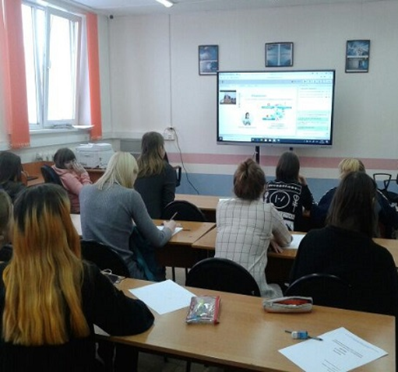



Проекты Банка России в области повышения
финансовой грамотности на 2022 год
9
Очные мероприятия
Онлайн уроки для учащихся
ДОЛ-игра
Банк России
Выставки Банка России
Pension FG

Slide 10
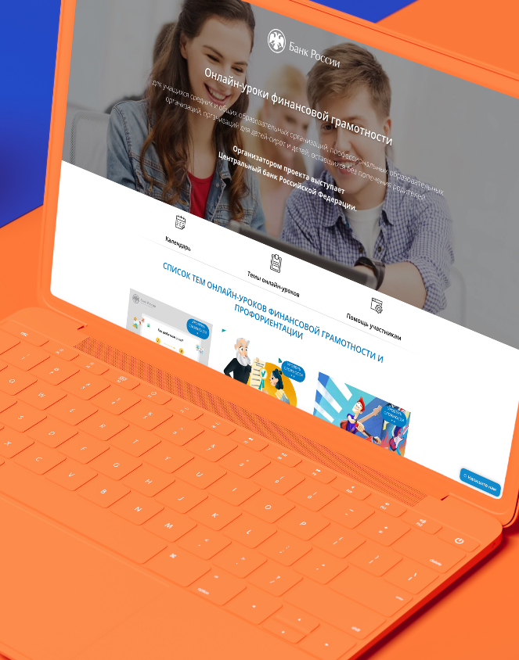





Онлайн-уроки
Доступность
Подключиться могут школьники на территории всей страны, от Калининграда до Петропавловска-Камчатского
Интеграция
Темы соответствуют учебникам по финансовой грамотности, что позволяет легко встраивать их
в школьную программу
Живые коммуникации
Возможность задать вопрос и получить ответы
в прямом эфире
Просмотры
4,7 млн
2,5 млн
Notes:
Онлайн-уроки финансовой грамотности.
Охваты 2021 года – 4,7 млн. просмотров и весенняя сессия 2022 года – 2,5 млн.
Как принять участие?
Принять участие в онлайн-уроках могут все образовательные организации, имеющие доступ в Интернет, компьютер, устройство для вывода изображения на экран (проектор, интерактивная доска и т.п.) и звука.
Выбрать тему, дату и время урока на сайте http://dni-fg.ru.
Подать заявку для предварительной регистрации.
Принять участие в онлайн-уроке, накануне проверить оборудование.

Slide 11
Рейтинг регионов по участию Школ в весенней сессии онлайн уроков ФГ 2022
ЮФО и СКФО | Место в РФ | РЕГИОН | ШКОЛ в РЕГИОНЕ | Школы участники | ОХВАТ в %
1 | 2 | Волгоградская область | 718 | 718 | 100
2 | 4 | Кабардино-Балкарская Республика | 239 | 239 | 100
3 | 6 | Республика Калмыкия | 141 | 134 | 93
4 | 8 | Республика Ингушетия | 129 | 120 | 95
5 | 9 | Краснодарский край | 1119 | 1022 | 93
6 | 17 | Карачаево-Черкесская Республика | 173 | 133 | 77
7 | 19 | Севастополь | 60 | 46 | 77
8 | 26 | Ставропольский край | 581 | 401 | 69
9 | 28 | Республика Адыгея | 137 | 94 | 69
10 | 29 | Астраханская область | 240 | 164 | 68
11 | 32 | Ростовская область | 1086 | 716 | 67
12 | 41 | Республика Северная Осетия - Алания | 190 | 103 | 54
13 | 45 | Республика Дагестан | 1256 | 609 | 48
14 | 60 | Республика Крым | 518 | 150 | 29
15 | 74 | Чеченская Республика | 479 | 98 | 20
 |  | Итого | 7058 | 4739 | 70

Slide 12
Рейтинг регионов по участию ДОМОВ ИНТЕРНАТОВ в весенней сессии онлайн уроков ФГ 2022
ЮФО и СКФО | ЮФО и СКФО | РЕГИОН | КОЛ-ВО Учр для ДЕТЕЙ-СИРОТ В РЕГИОНЕ | УЧАСТНИКИ Учр для ДЕТЕЙСИРОТ | ОХВАТ Учр для ДЕТЕЙ-СИРОТ в %
1 | 2 | Волгоградская область | 22 | 22 | 100,0
2 | 3 | Кабардино-Балкарская Республика | 1 | 1 | 100,0
3 | 6 | Краснодарский край | 18 | 18 | 100,0
4 | 8 | Карачаево-Черкесская Республика | 2 | 2 | 100,0
5 | 9 | Севастополь | 1 | 1 | 100,0
6 | 13 | Республика Северная Осетия | 2 | 2 | 100,0
7 | 15 | Республика Дагестан | 2 | 2 | 100,0
8 | 26 | Республика Крым | 9 | 7 | 77,8
9 | 46 | Ростовская область | 57 | 24 | 42,1
10 | 49 | Астраханская область | 10 | 4 | 40,0
11 | 57 | Ставропольский край | 21 | 6 | 28,6
12 | 73 | Республика Калмыкия | 1 | 0 | 0
13 | 74 | Республика Ингушетия | 0 | 0 | 0
14 | 75 | Республика Адыгея | 0 | 0 | 0
15 | 80 | Чеченская Республика | 0 | 1 | 0
 |  | ИТОГО | 146 | 90 | 59,2

Slide 13
Рейтинг регионов по участию ПОО в весенней сессии онлайн уроков ФГ 2022

Slide 14

ДОЛ-игра
http://doligra.ru
Организация
и проведение игр
по финансовой грамотности

Slide 15
КАК ПРИНЯТЬ УЧАСТИЕ?
ВЫБРАТЬ ТЕМУ,
дату и время урока на сайте
http://dni-fg.ru
ПОДАТЬ ЗАЯВКУ
для предварительной регистрации
ПРИНЯТЬ УЧАСТИЕ
в онлайн-уроке, накануне проверить оборудование
ОТПРАВИТЬ ОТЗЫВ
организаторам
ПОЛУЧИТЬ СЕРТИФИКАТ
после обработки отзыва
ДОЛ-ИГРА
Отправить организаторам заполненную форму отчета и несколько фотографий процесса игры по адресу otchet@doligra.ru
Провести игру
с детьми в ДОЛ
Получить сертификат после обработки отчета
Скачать игры
на сайте
http://doligra.ru

Slide 16
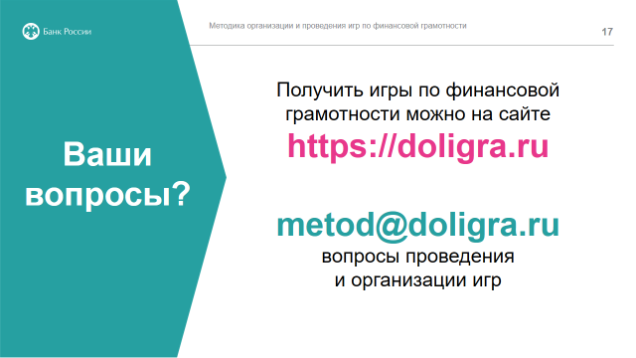
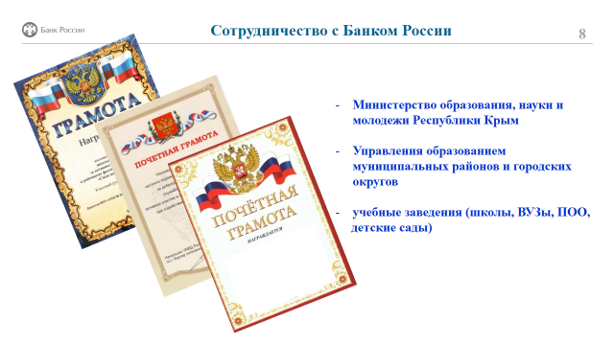
Награждение победителей участников онлайн уроков ФГ 2021 года: УО, школы, ПОО.

Slide 17
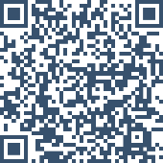
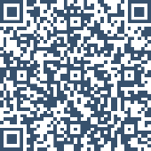
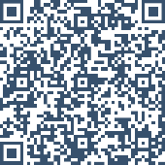
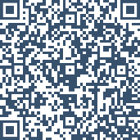
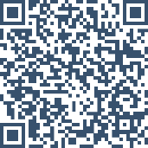

Материалы по финансовой грамотности в помощь педагогу
QR-коды из раздела «Преподавательская» на портале «Финансовая культура» и вебинары:
дошкольники
начальная школа
дети-сироты
Парциальная программа
по экономическому воспитанию дошкольников
с комплектом демонстрационных
и методических материалов
Учебно-методический комплекс
для начальной школы
«Введение в финансовую грамотность»
Сборник материалов для детей-сирот «Деньги»
дети-сироты
студенты
вебинары
Сборник материалов для детей-сирот «Финансовое мошенничество»
Учебно-методический комплект
для вузов «Финансовая грамотность»
«Онлайн-уроки финансовой грамотности» для школьников
и студентов колледжей
Notes:
Пользуйтесь материалами Банка России для подготовки уроков и других материалов для обучающихся.

Slide 18
Спасибо за внимание!

